Slide 1
はじめての リハビリテーション医学 ～リハビリは活動の医学～
松波総合病院
小川大地

Slide 2

はじめての リハビリテーション医学 ～リハビリの６つの特徴～
松波総合病院
小川大地

Slide 3
リハビリテーションの6つの特徴
① 活動の医学
② 年齢・臓器別ではない
③ 時と場所を選ばない
④ 患者が患者を良くする
⑤ チーム医療
⑥ １００人いれば１００通り

Slide 4
リハビリテーションの6つの特徴
① 活動の医学
② 年齢・臓器別ではない
→前回の結論：リハは活動・生活に介入し、臓器や細胞レベルにまで影響を与える。

Slide 5
リハビリの６つの特徴 ④ 患者が患者を良くする

Slide 6
④ 患者が患者を良くする
「一般的な医学の流れ」
生
活
細胞
組織
臓器
活動
全身

Slide 7
④ 患者が患者を良くする
「リハビリテーション医学の流れ」
生
活
細胞
組織
臓器
活動
全身

Slide 8
④ 患者が患者を良くする
「リハビリは活動・生活に介入」
生
活
細胞
組織
臓器
活動
全身

Slide 9
リハビリテーションの6つの特徴
内科（肺炎） ：薬が治す
リハビリ ：患者が治す

Slide 10
リハビリテーションの6つの特徴
治療主体＝患者
セラピスト＝コーチ
モチベーションは活動量に影響
活動量が増えるほど良くなる（追加効果が減ることはある）

Slide 11
リハビリテーションの6つの特徴
「歩数と死亡率は非線形の用量反応関係」がある
ただし頭打ちも・・・
高齢者 ：＜6,000〜8,000歩 若年 ：＜8,000〜10,000歩
Paluch AE, et al. Daily steps and all-cause mortality: a meta-analysis of 15 international cohorts. Lancet Public Health. 2022
PMID：35247352
死亡率
歩数

Slide 12
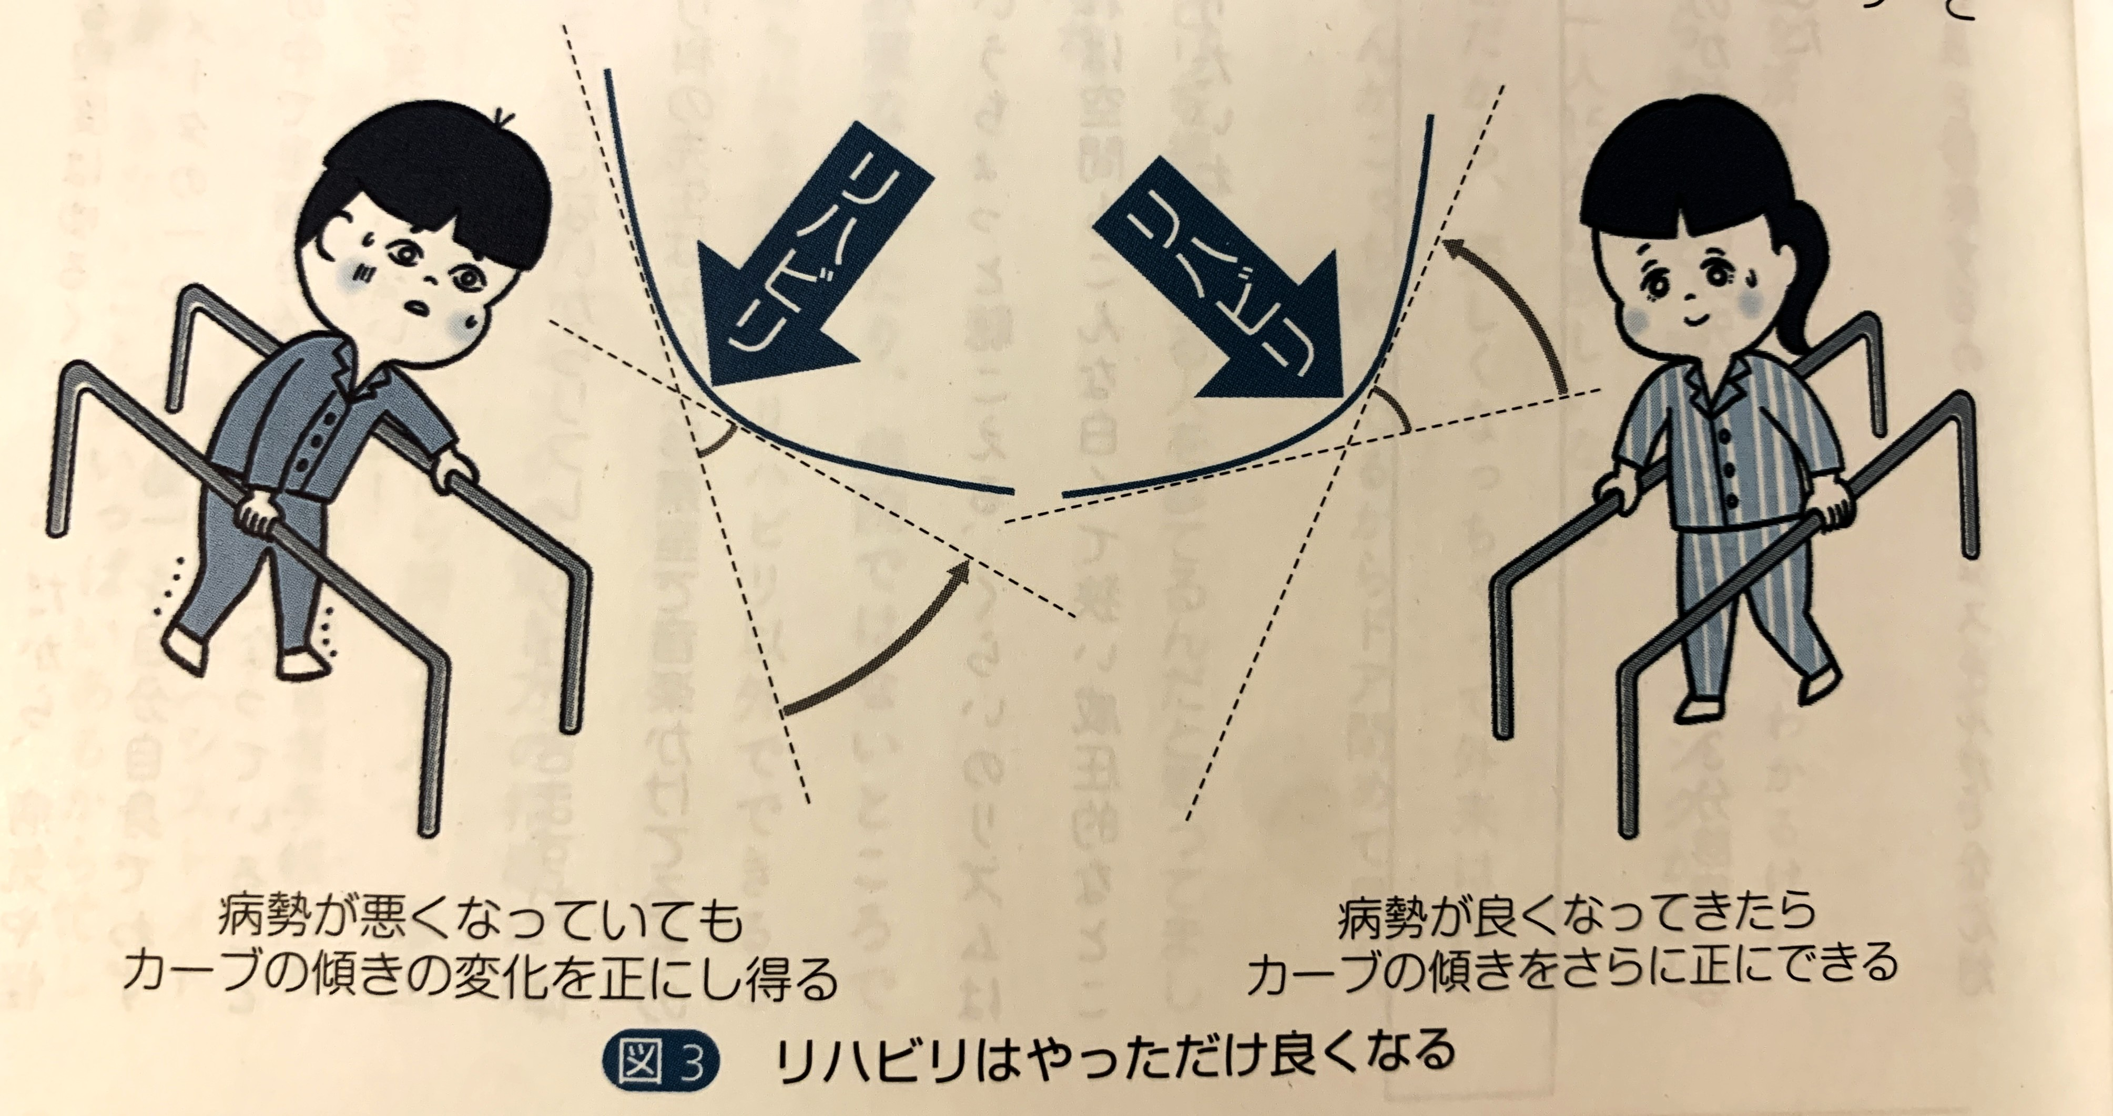
④ 患者が患者を良くする
「リハビリにおいて治療の主体は患者さん本人」
活動量を増やすことが大切
本人のやる気が必要
（※どんな患者さんでもやる気が
低下することもある）
やる気を引き出す工夫が必要

Slide 13

④ 患者が患者を良くする
「モチベーションは内科的要因でも低下する」
✅食事摂取量
✅排便状況（下痢など）
✅血液生化学データ
→次にラポール形成

Slide 14
④ 患者が患者を良くする
「モチベーションは内科的要因でも低下する」
例） 貧血、栄養障害（カロリー不足、たんぱく質不足）
・貧血
→運動負荷により酸素需要が高まり、各組織が酸素不足になる。
疲労感、倦怠感が出る

Slide 15
④ 患者が患者を良くする
「モチベーションは内科的要因でも低下する」
例） 貧血、栄養障害（カロリー不足、たんぱく質不足）
・貧血
Hb：8g/dL
Ht：30%以下

Slide 16
④ 患者が患者を良くする
「モチベーションは内科的要因でも低下する」
例） 貧血、栄養障害（カロリー不足、たんぱく質不足）
・栄養障害
→カロリーが不足すると、筋肉組織である蛋白質・脂肪を
分解して、カロリーとして使用する。

Slide 17
④ 患者が患者を良くする
「モチベーションは内科的要因でも低下する」
例） 貧血、栄養障害（カロリー不足、たんぱく質不足）
・栄養障害
TC : 140mg/dL
Alb：3g/dL以下
TTR:10mg/dL以下
﻿﻿RBP : 2.0mg/dL以下

Slide 18
④ 患者が患者を良くする
「やる気低下している患者さんの離床を進めるコツ」
・傾聴
・インフォームドコンセント
・家族やキーパーソンを巻き込む
・患者さんを頻繁に褒める

Slide 19
④ 患者が患者を良くする
「やる気低下している患者さんの離床を進めるコツ」
・傾聴
・インフォームドコンセント
★家族やキーパーソンを巻き込む
・患者さんを頻繁に褒める

Slide 20
回復してきて活動量が増えてきた

Slide 21
→転倒リスクが出てくる

Slide 22
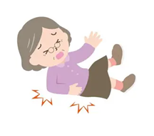
④ 患者が患者を良くする
活動量UPと転倒リスクはセットで考える
→「リハビリで歩くの頑張ってるから一人で行けると思って・・・」
→「ナースコール呼んでもなかなか来てくれないから・・・」
→認知症

Slide 23
④ 患者が患者を良くする
活動量UPと転倒リスクはセットで考える
※普段（病棟）の生活・しているADLは看護師さんも把握している
能力推定方式
現場検証方式
できるADL（MAXのパフォーマンス）から
しているADLを推定する
病棟で昼夜実際に行っている
しているADLを観察する

Slide 24

④ 患者が患者を良くする
能力推定方式
できるADL（リハ中） ：歩行器歩行＝ふらつきなく50ｍ可能、杖歩行＝触れる介助
しているADL
を推定
「歩行器歩行ならふらつきがなくなってきた。
普段も日中歩行器付き添い歩行なら出来そう」

Slide 25
④ 患者が患者を良くする
活動量UPと転倒リスクはセットで考える
考える事： 歩行器をベッド横に置いておく or 見えないところに置く（歩行見守りなど）
センサー対応（看護師）
認知症の有無は？
転倒歴は？

Slide 26
④ 患者が患者を良くする
活動量UP VS 転倒リスク管理
※転倒リスクを０にはできない

Slide 27
④ 患者が患者を良くする
でも、絶対に転ばない方法もある

Slide 28
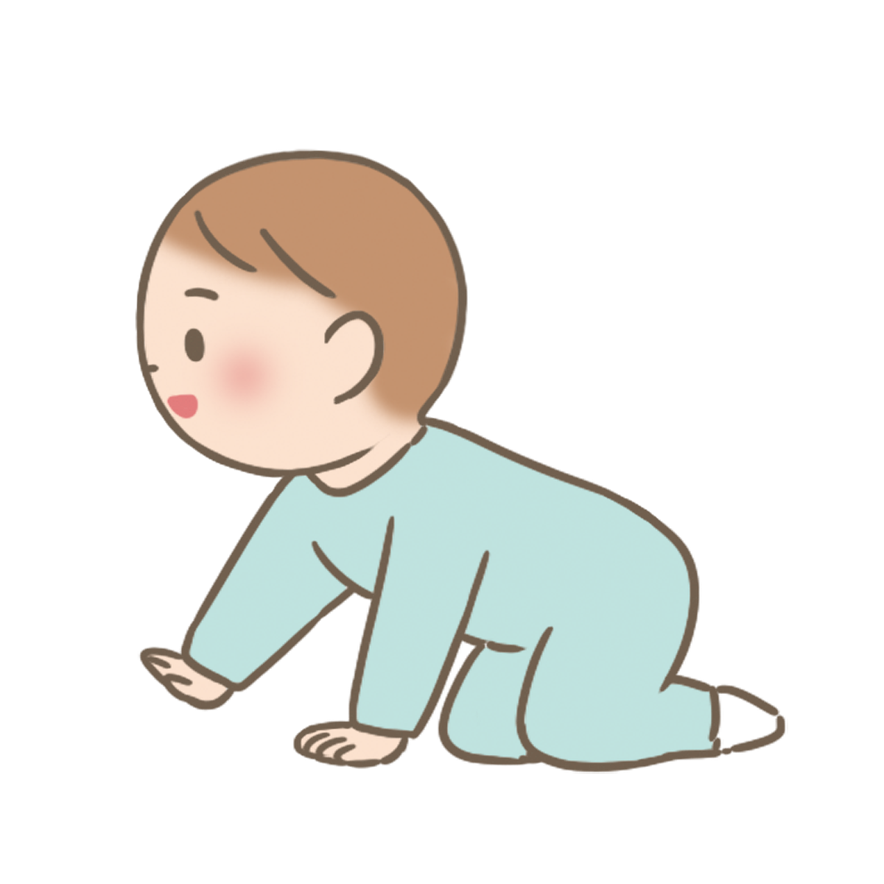
④ 患者が患者を良くする
絶対に転ばない方法
→ベッドに拘束して寝かせておく。
活動量UP→転倒リスクUP
本人・家族にも理解してもらう（もらえる）

